Slide 1



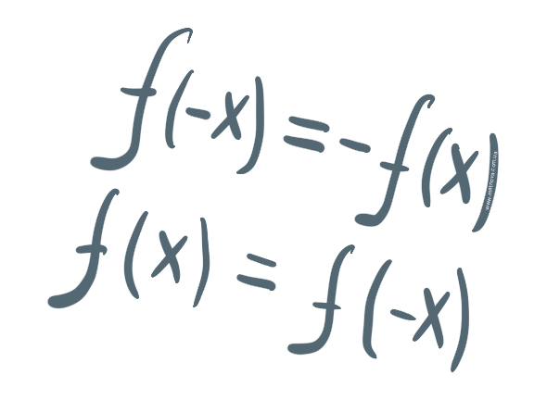
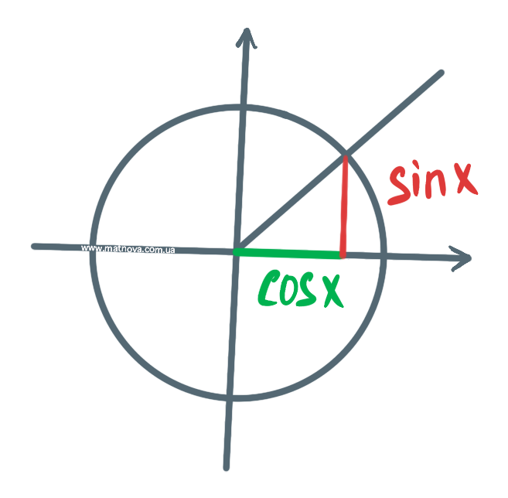
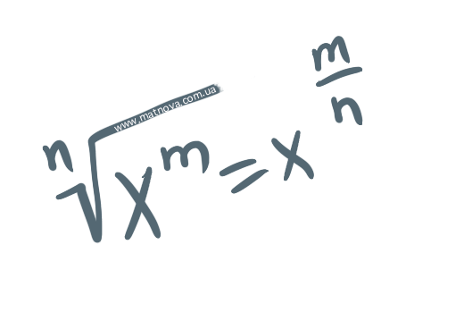
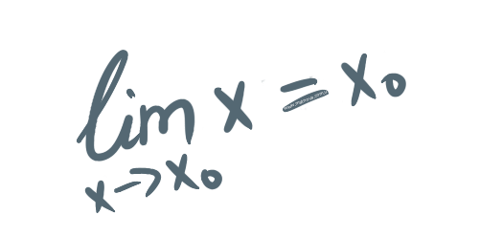


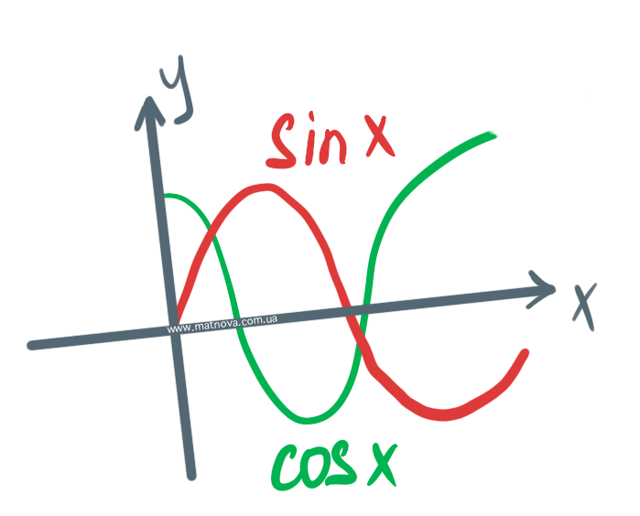
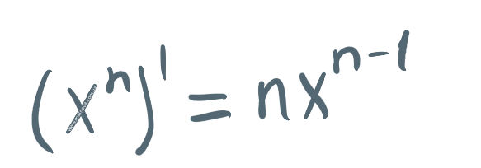
10 клас
Урок 08
Алгебра і початки аналізу
Властивості кореня $n$-го степеня
28.07.2022

Slide 2




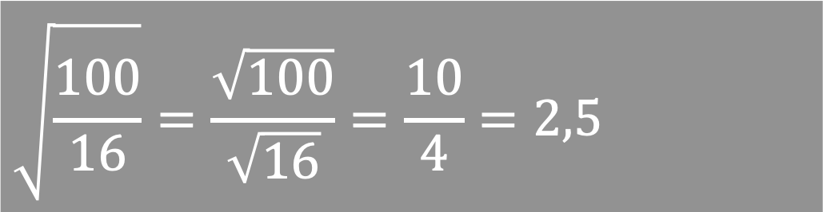
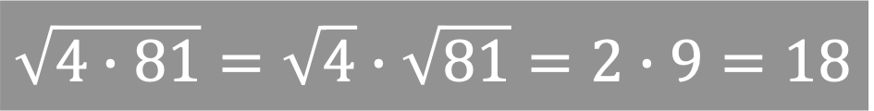
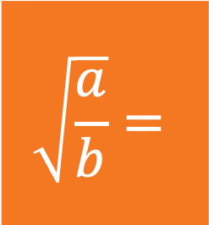

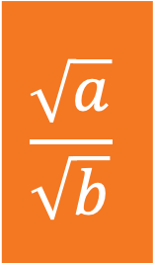
ПРИГАДАЄМО // Властивості квадратного кореня
$$a≥0,;b≥0$$
$$\sqrt{ab}=$$
$$\sqrt{a}∙\sqrt{b}$$
$$\sqrt{4∙81}=\sqrt{4}∙\sqrt{81}=2∙9=18$$
$$a≥0;b>0$$
$$\sqrt{\frac{a}{b}}=$$
$$\frac{\sqrt{a}}{\sqrt{b}}$$
$$\sqrt{\frac{100}{16}}=\frac{\sqrt{100}}{\sqrt{16}}=\frac{10}{4}=2,5$$
Продовжіть вже відомі вам з 8 класу рівності

Slide 3

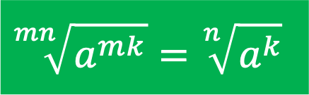

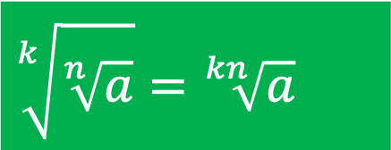
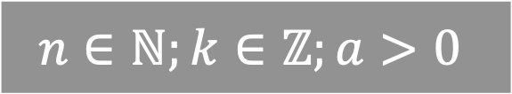



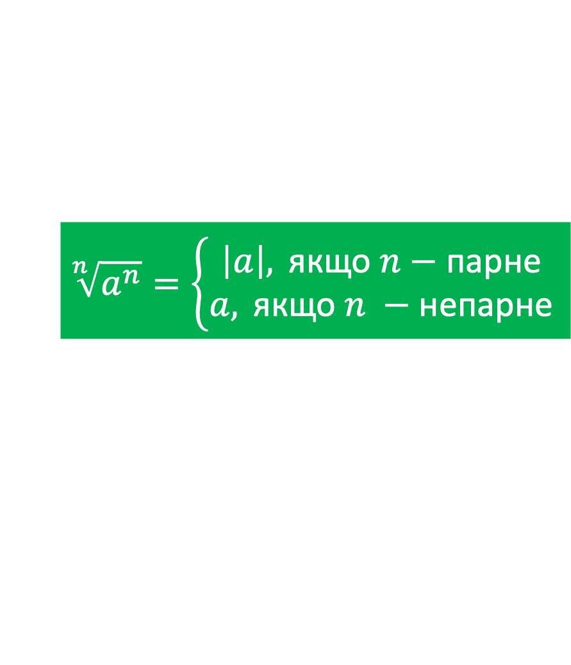

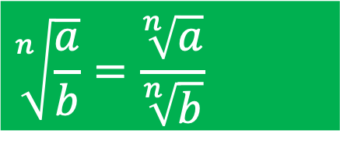

Властивості арифметичного кореня $n$-го степеня
1
$$\sqrt[n]{a^{n}}=\left\{\begin{aligned}\left|a\right|,\text{ якщо} n−\text{парне} \\ a,\text{ якщо} n −\text{непарне}\end{aligned}\right.$$
$$a∈ℝ;$$
$$n∈ℕ$$
2
$$\sqrt[n]{ab}=\sqrt[n]{a}∙\sqrt[n]{b}$$
$$a≥0;b≥0$$
3
$$\sqrt[n]{\frac{a}{b}}=\frac{\sqrt[n]{a}}{\sqrt[n]{b}}$$
$$a≥0;b>0$$
4
$${\left(\sqrt[n]{a}\right)}^{k}=\sqrt[n]{a^{k}}$$
$$n∈ℕ;k∈ℤ;a>0$$
5
$$\sqrt[k]{\sqrt[n]{a}}=\sqrt[kn]{a}$$
$$n∈ℕ;k∈ℕ;a≥0$$
6
$$\sqrt[mn]{a^{mk}}=\sqrt[n]{a^{k}}$$
$$n∈ℕ;k∈ℕ;$$
$$m∈ℕ;a≥0$$

Slide 4







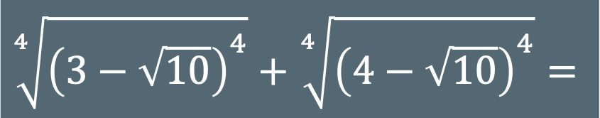

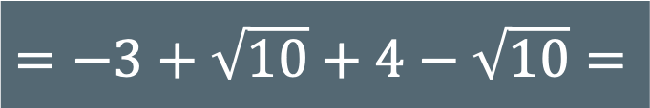




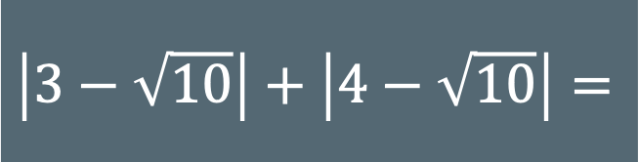

Властивості арифметичного кореня $n$-го степеня
1
$$\sqrt[n]{a^{n}}=\left\{\begin{aligned}\left|a\right|,\text{ якщо} n−\text{парне} \\ a,\text{ якщо} n −\text{непарне}\end{aligned}\right.$$
$$a∈ℝ;$$
$$n∈ℕ$$
2
$$\sqrt[n]{ab}=\sqrt[n]{a}∙\sqrt[n]{b}$$
$$a≥0;b≥0$$
$$−\sqrt[3]{2^{3}}=$$
$$−2$$
1
$$\sqrt[3]{7^{3}}=$$
$$7$$
2
$$\sqrt[3]{−8}=$$
$$−\sqrt[3]{8}=$$
3
$$\sqrt[n]{\frac{a}{b}}=\frac{\sqrt[n]{a}}{\sqrt[n]{b}}$$
$$a≥0;b>0$$
3
$$\sqrt[8]{{\left(−3\right)}^{8}}=$$
$$\left|−3\right|=$$
$$3$$
$$−$$
$$+$$
4
$$\sqrt[4]{{\left(3−\sqrt{10}\right)}^{4}}+\sqrt[4]{{\left(4−\sqrt{10}\right)}^{4}}=$$
$$\left|3−\sqrt{10}\right|+\left|4−\sqrt{10}\right|=$$
4
$${\left(\sqrt[n]{a}\right)}^{k}=\sqrt[n]{a^{k}}$$
$$n∈ℕ;k∈ℤ;a>0$$
5
$$\sqrt[k]{\sqrt[n]{a}}=\sqrt[kn]{a}$$
$$n∈ℕ;k∈ℕ;a≥0$$
$3=\sqrt{9};4=\sqrt{16}$, отже $\sqrt{10}∈\left(3;4\right)$. Тому:
$$=−3+\sqrt{10}+4−\sqrt{10}=$$
$$1$$
6
$$\sqrt[mn]{a^{mk}}=\sqrt[n]{a^{k}}$$
$$n∈ℕ;k∈ℕ;$$
$$m∈ℕ;a≥0$$
Наступний слайд

Slide 5
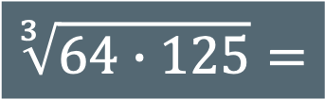


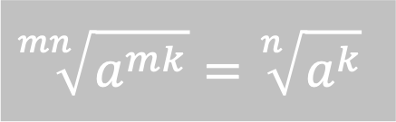




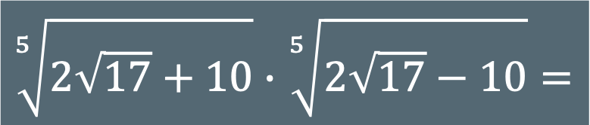








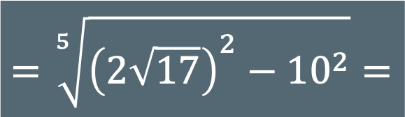
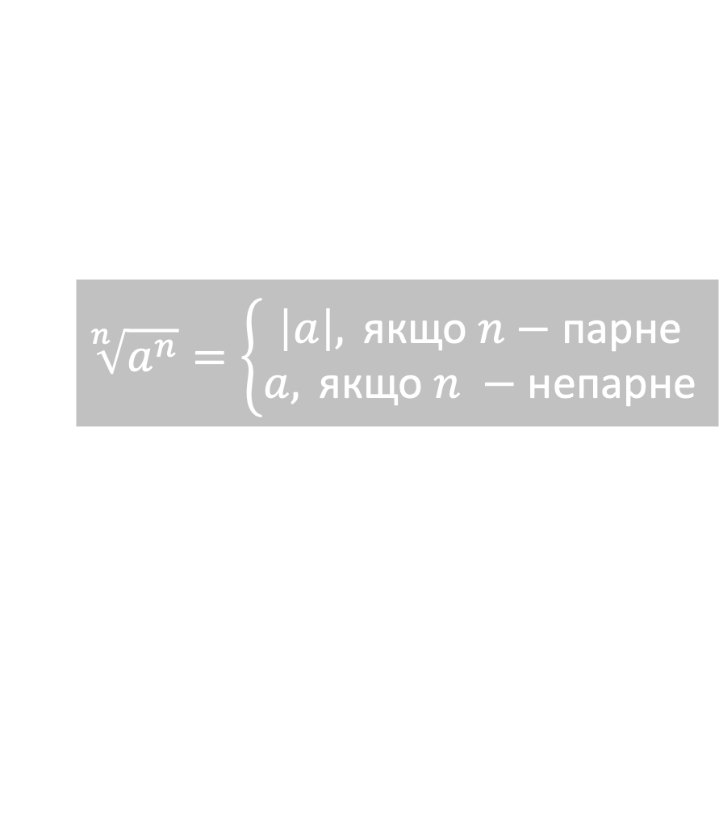


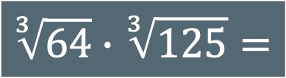
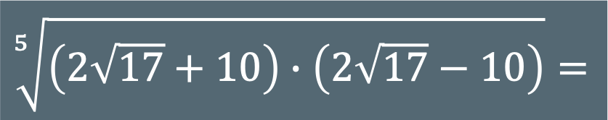


Властивості арифметичного кореня $n$-го степеня
1
$$\sqrt[n]{a^{n}}=\left\{\begin{aligned}\left|a\right|,\text{ якщо} n−\text{парне} \\ a,\text{ якщо} n −\text{непарне}\end{aligned}\right.$$
$$a∈ℝ;$$
$$n∈ℕ$$
2
$$\sqrt[n]{ab}=\sqrt[n]{a}∙\sqrt[n]{b}$$
$$a≥0;b≥0$$
1
$$\sqrt[3]{64∙125}=$$
$$\sqrt[3]{64}∙\sqrt[3]{125}=$$
$$4∙5=20$$
2
$$\sqrt[n]{ab}=\sqrt[n]{a}∙\sqrt[n]{b}$$
$$a≥0;b≥0$$
3
$$\sqrt[n]{\frac{a}{b}}=\frac{\sqrt[n]{a}}{\sqrt[n]{b}}$$
$$a≥0;b>0$$
2
$$\sqrt[3]{9}∙\sqrt[3]{3}=$$
$$\sqrt[3]{9∙3}=$$
$$\sqrt[3]{27}=$$
$$3$$
3
$$\sqrt[5]{2\sqrt{17}+10}∙\sqrt[5]{2\sqrt{17}−10}=$$
$$\sqrt[5]{\left(2\sqrt{17}+10\right)∙\left(2\sqrt{17}−10\right)}=$$
4
$${\left(\sqrt[n]{a}\right)}^{k}=\sqrt[n]{a^{k}}$$
$$n∈ℕ;k∈ℤ;a>0$$
5
$$\sqrt[k]{\sqrt[n]{a}}=\sqrt[kn]{a}$$
$$n∈ℕ;k∈ℕ;a≥0$$
$$=\sqrt[5]{{\left(2\sqrt{17}\right)}^{2}−{10}^{2}}=$$
$$\sqrt[5]{68−100}=$$
$$\sqrt[5]{−32}=$$
$$−2$$
6
$$\sqrt[mn]{a^{mk}}=\sqrt[n]{a^{k}}$$
$$n∈ℕ;k∈ℕ;$$
$$m∈ℕ;a≥0$$
Наступний слайд

Slide 6
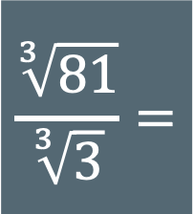



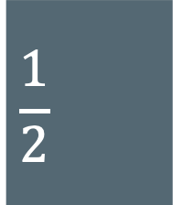
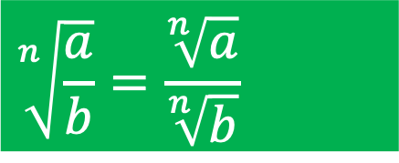

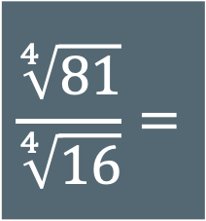
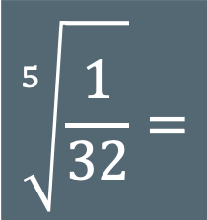

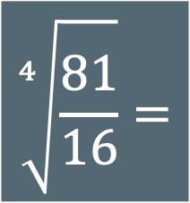
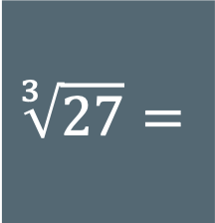




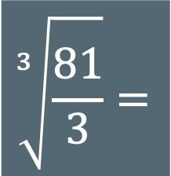



Властивості арифметичного кореня $n$-го степеня
1
$$\sqrt[n]{a^{n}}=\left\{\begin{aligned}\left|a\right|,\text{ якщо} n−\text{парне} \\ a,\text{ якщо} n −\text{непарне}\end{aligned}\right.$$
$$a∈ℝ;$$
$$n∈ℕ$$
3
$$\sqrt[n]{\frac{a}{b}}=\frac{\sqrt[n]{a}}{\sqrt[n]{b}}$$
$$a≥0;b>0$$
2
$$\sqrt[n]{ab}=\sqrt[n]{a}∙\sqrt[n]{b}$$
$$a≥0;b≥0$$
2
$$\sqrt[3]{\frac{81}{3}}=$$
$$\sqrt[3]{27}=$$
$$3$$
1
$$\sqrt[4]{5\frac{1}{16}}=$$
$$\sqrt[4]{\frac{81}{16}}=$$
$$\frac{\sqrt[4]{81}}{\sqrt[4]{16}}=$$
$$\frac{3}{2}$$
$$\frac{\sqrt[3]{81}}{\sqrt[3]{3}}=$$
3
$$\sqrt[n]{\frac{a}{b}}=\frac{\sqrt[n]{a}}{\sqrt[n]{b}}$$
$$a≥0;b>0$$
3
$$\frac{\sqrt[5]{−9}}{\sqrt[5]{−288}}=$$
$$\sqrt[5]{\frac{−9}{−288}}=$$
$$\sqrt[5]{\frac{1}{32}}=$$
$$\frac{1}{2}$$
4
$${\left(\sqrt[n]{a}\right)}^{k}=\sqrt[n]{a^{k}}$$
$$n∈ℕ;k∈ℤ;a>0$$
5
$$\sqrt[k]{\sqrt[n]{a}}=\sqrt[kn]{a}$$
$$n∈ℕ;k∈ℕ;a≥0$$
4
$$\frac{\sqrt[3]{−9}}{\sqrt[3]{243}}=$$
$$\sqrt[3]{−\frac{9}{243}}=$$
$$\sqrt[3]{−\frac{1}{27}}=$$
$$−\frac{1}{3}$$
6
$$\sqrt[mn]{a^{mk}}=\sqrt[n]{a^{k}}$$
$$n∈ℕ;k∈ℕ;$$
$$m∈ℕ;a≥0$$
Наступний слайд

Slide 7














Властивості арифметичного кореня $n$-го степеня
1
$$\sqrt[n]{a^{n}}=\left\{\begin{aligned}\left|a\right|,\text{ якщо} n−\text{парне} \\ a,\text{ якщо} n −\text{непарне}\end{aligned}\right.$$
$$a∈ℝ;$$
$$n∈ℕ$$
4
$${\left(\sqrt[n]{a}\right)}^{k}=\sqrt[n]{a^{k}}$$
$$n∈ℕ;k∈ℤ;a>0$$
1
$${\left(\sqrt[5]{2}\right)}^{4}=$$
$$\sqrt[5]{2^{4}}=$$
$$\sqrt[5]{16}$$
2
$$\sqrt[n]{ab}=\sqrt[n]{a}∙\sqrt[n]{b}$$
$$a≥0;b≥0$$
2
$${\left(3\sqrt[5]{−3}\right)}^{5}=$$
$$3^{5}\sqrt[5]{{\left(−3\right)}^{5}}=$$
$$3^{5}∙\left(−3\right)=$$
$${−\left(3\right)}^{6}=$$
$$−729$$
3
$$\sqrt[n]{\frac{a}{b}}=\frac{\sqrt[n]{a}}{\sqrt[n]{b}}$$
$$a≥0;b>0$$
3
$$\sqrt[7]{{128}^{3}}=$$
$${\left(\sqrt[7]{128}\right)}^{3}=$$
$$2^{3}=$$
$$8$$
4
$${\left(\sqrt[n]{a}\right)}^{k}=\sqrt[n]{a^{k}}$$
$$n∈ℕ;k∈ℤ;a>0$$
5
$$\sqrt[k]{\sqrt[n]{a}}=\sqrt[kn]{a}$$
$$n∈ℕ;k∈ℕ;a≥0$$
6
$$\sqrt[mn]{a^{mk}}=\sqrt[n]{a^{k}}$$
$$n∈ℕ;k∈ℕ;$$
$$m∈ℕ;a≥0$$
Наступний слайд

Slide 8
















Властивості арифметичного кореня $n$-го степеня
1
$$\sqrt[n]{a^{n}}=\left\{\begin{aligned}\left|a\right|,\text{ якщо} n−\text{парне} \\ a,\text{ якщо} n −\text{непарне}\end{aligned}\right.$$
$$a∈ℝ;$$
$$n∈ℕ$$
5
$$\sqrt[k]{\sqrt[n]{a}}=\sqrt[kn]{a}$$
$$n∈ℕ;k∈ℕ;a≥0$$
2
$$\sqrt[n]{ab}=\sqrt[n]{a}∙\sqrt[n]{b}$$
$$a≥0;b≥0$$
1
$$\sqrt{\sqrt[3]{7}}=$$
$$\sqrt[2∙3]{7}=$$
$$\sqrt[6]{7}$$
3
$$\sqrt[n]{\frac{a}{b}}=\frac{\sqrt[n]{a}}{\sqrt[n]{b}}$$
$$a≥0;b>0$$
2
$$\sqrt[3]{\sqrt[4]{5}}=$$
$$\sqrt[3∙4]{5}=$$
$$\sqrt[12]{5}$$
4
$${\left(\sqrt[n]{a}\right)}^{k}=\sqrt[n]{a^{k}}$$
$$n∈ℕ;k∈ℤ;a>0$$
3
$$\sqrt{\sqrt{16}}=$$
$$\sqrt[2∙2]{16}=$$
$$\sqrt[4]{16}=$$
$$2$$
5
$$\sqrt[k]{\sqrt[n]{a}}=\sqrt[kn]{a}$$
$$n∈ℕ;k∈ℕ;a≥0$$
4
$$\sqrt[5]{\sqrt{1024}}=$$
$$\sqrt[5∙2]{1024}=$$
$$\sqrt[10]{1024}=$$
$$2$$
6
$$\sqrt[mn]{a^{mk}}=\sqrt[n]{a^{k}}$$
$$n∈ℕ;k∈ℕ;$$
$$m∈ℕ;a≥0$$
Наступний слайд

Slide 9























Властивості арифметичного кореня $n$-го степеня
1
$$\sqrt[n]{a^{n}}=\left\{\begin{aligned}\left|a\right|,\text{ якщо} n−\text{парне} \\ a,\text{ якщо} n −\text{непарне}\end{aligned}\right.$$
$$a∈ℝ;$$
$$n∈ℕ$$
6
$$\sqrt[mn]{a^{mk}}=\sqrt[n]{a^{k}}$$
$$n∈ℕ;k∈ℕ;$$
$$m∈ℕ;a≥0$$
1
$$\sqrt[4]{9^{2}}=$$
$$\sqrt[2∙2]{9^{2}}=$$
$$\sqrt[2]{9}=$$
$$3$$
2
$$\sqrt[n]{ab}=\sqrt[n]{a}∙\sqrt[n]{b}$$
$$a≥0;b≥0$$
Винесли множник з-під знака кореня
2
$$\sqrt[4]{{25}^{6}}=$$
$$\sqrt[4]{{\left(5^{2}\right)}^{6}}=$$
$$\sqrt[4]{5^{12}}=$$
$$\sqrt[4]{5^{4∙3}}=$$
$$5^{3}=$$
$$125$$
3
$$\sqrt[n]{\frac{a}{b}}=\frac{\sqrt[n]{a}}{\sqrt[n]{b}}$$
$$a≥0;b>0$$
3
$$\sqrt[8]{{16}^{5}}=$$
$$\sqrt[8]{{\left(2^{4}\right)}^{5}}=$$
$$\sqrt[8]{{\left(2^{5}\right)}^{4}}=$$
$$\sqrt{2^{5}}=$$
$$\sqrt{32}=$$
$$\sqrt{16∙2}=$$
$$4\sqrt{2}$$
4
$${\left(\sqrt[n]{a}\right)}^{k}=\sqrt[n]{a^{k}}$$
$$n∈ℕ;k∈ℤ;a>0$$
Внесення множника під знак кореня
5
$$\sqrt[k]{\sqrt[n]{a}}=\sqrt[kn]{a}$$
$$n∈ℕ;k∈ℕ;a≥0$$
Яке число є більшим: $2\sqrt{5}$ чи $5\sqrt{2}$?
$$2\sqrt{5}=\sqrt{2^{2}∙5}=\sqrt{20}$$
6
$$\sqrt[mn]{a^{mk}}=\sqrt[n]{a^{k}}$$
$$n∈ℕ;k∈ℕ;$$
$$m∈ℕ;a≥0$$
$$5\sqrt{2}>2\sqrt{5}$$
$$5\sqrt{2}=\sqrt{5^{2}∙2}=\sqrt{50}$$

Slide 10

Домашнє завдання
Опрацювати §4 Виконати № 4.2; 4,4; 4.6; 4.10; 4.16 (1,5,3); 4.18 (1,3) | О.С. Істер
Опрацювати п.5, вміти відповідати на запитання 1-6 на стор. 30 Виконати № 5.2; 5.4; 5.6. | А.Г. Мерзляк та ін.
28.07.2022
Бажаю творчих успіхів!

